Slide 1

PRÉ PROJETO – DESENVOLVIMENTO DE APLICAÇÕES WEB:
“COMUNIDADE ACTNOW - UMA COMUNIDADE VIRTUAL PARA ORGANIZAÇÃO DE PROJETOS SOCIAIS”

Slide 2
Docente: Emmerson Santa Rita da Silva
Discentes: Cristian Franklin Feitoza de Oliveira
George Anderson Batista Valente
Harley Leite Silva
José Diogo Dutra Pacheco
Maria Tereza Martins Pérez

Slide 3

ACTNOW
Aplicação Web para facilitar a organização de Projetos Sociais e a Captação de Voluntários.

Slide 4
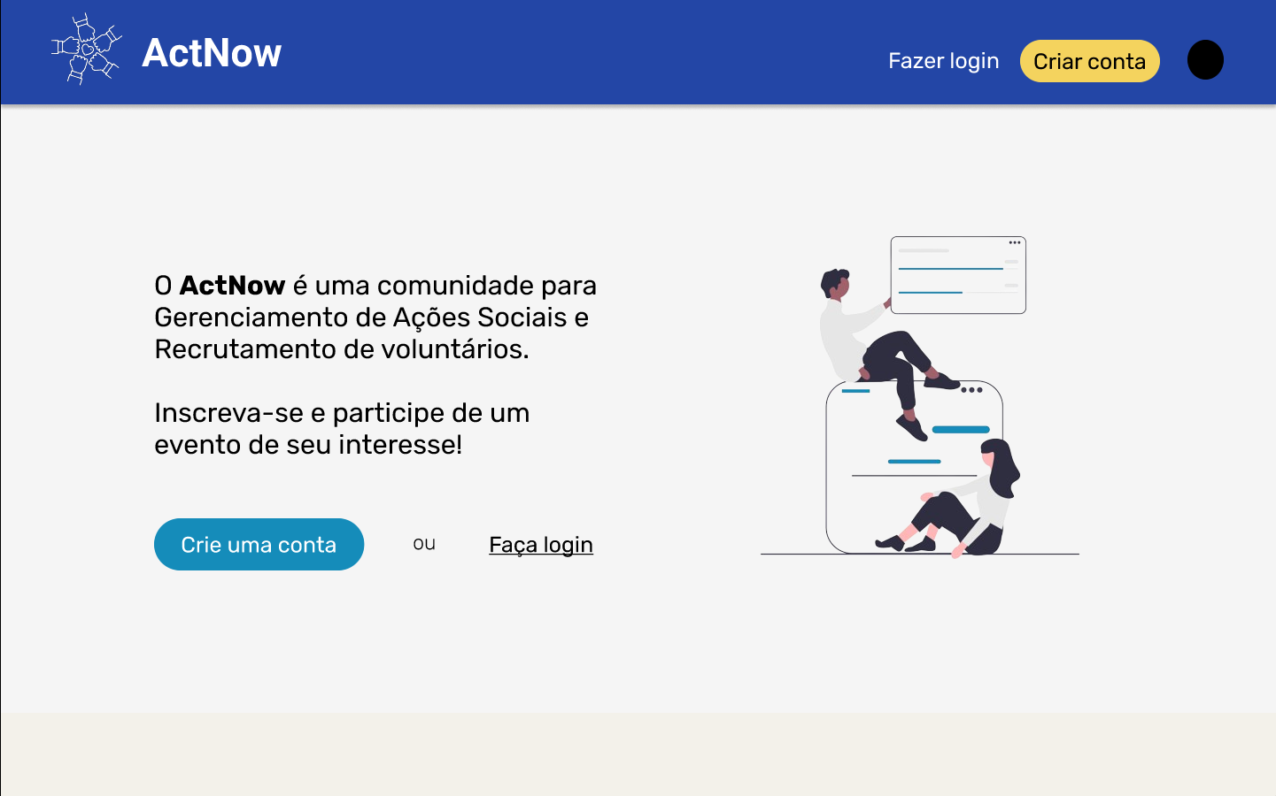
Landing Page

Slide 5
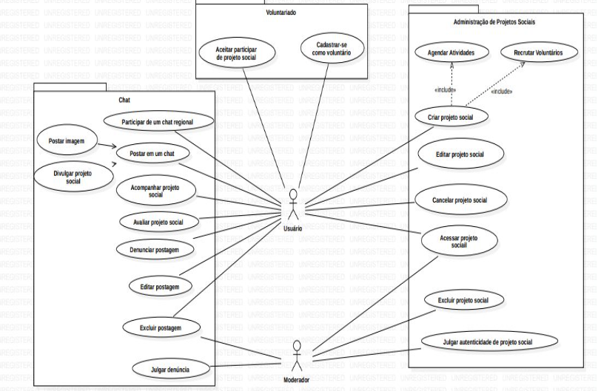
Diagrama de Caso de Uso

Slide 6
MER

